Slide 1
التدريب الرياضي
المرحلة الرابعة
إعداد /
م.د/ هبه محمود إبراهيم

Slide 2


القوة العضلية
تعريف القوة العضلية :
هي المقدرة العضلية للتغلب علي مقاومة خارجية ، او مواجهتها .
جميع المهارات الرياضية التى تؤدى ضد المقاومات تتحسن بشكل ملحوظ
بتطوير وزيادة مستوى القوة.
مثال :
السباحة و التجديف :: تنتج المقاومة من الوسط المائي.
الجري والوثب :: المقاومة في الجاذبية الأرضية.

Slide 3
مثال :
المصارعة والفنون القتالية والفرق الرياضية :: تتمثل المقاومة في قوة الخصم .

Slide 4
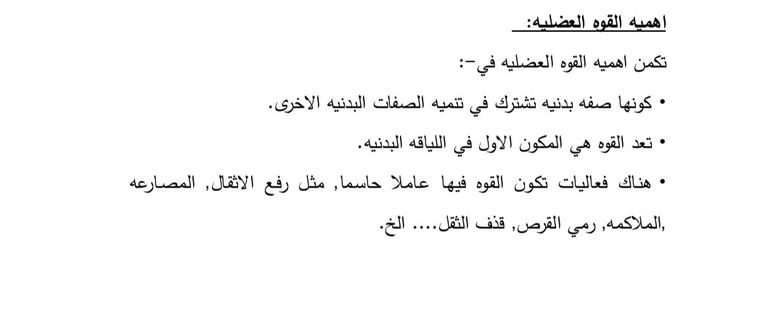

Slide 5
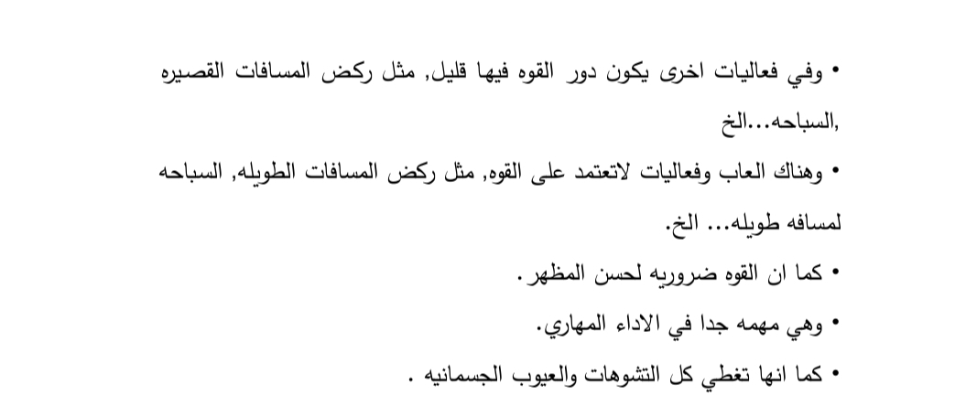

Slide 6
وقد أثار موضوع تدريب القوة للأطفال جدلاً كبيراً ففي الماضي كان لايشجع الأطفال علي تدريب بإستخدام الأثقال خوفاً من الأصابة أو خوفاً من أيقاف عمليات النمو (مرحلة قبل النضج )
اما في الدراسات الحديثة
أشارت الي أنخفاض معدل الإصابات وأكدت أن تدريبات القوة تساعد على منع الأصابات

Slide 7
لان معظم هذه الأصابات تحدث في الأربطة والأوتار فنجد أن التصميم الجيد لتدريبات القوة يعمل علي تقوية هذه الأربطة (والتى تربط العظام بالمفاصل ) وكذلك الأوتار (والتى تثبت العضلات بالعظام )
ونتيجة لذلك :
يتمكن الرياضي من أداء متطلبات التدريب والمنافسة
وتدريب القوة القوة ليس فقط يساعد على منع الأصابات ولكنه أيضا يعد ويهيء للقاعدة والأساس الذي يبني عليها مرحلة الإعداد العالي .

Slide 8
يوجد مفهوم خاطيء
أن تدريبات القوة خاصة بلاعبي كمال الأجسام ورفع الأثقال
ولاكن
جميع الرياضين يمكنهم أن يحسنوا من أدائهم بإستخدام تدريبات القوة .
حيث أصبحت تدريبات القوة جزء مكمل لبرامج تدريب كثير من الرياضين .
مثال :
العاب القوة – التجديف – كرة القدم – المصارعة – التنس – السباحة .

